Slide 1

Programación Punto Net II
Pablo Alejandro Quezada Sarmiento

Slide 2
AGENDA
Temario
Proyectos:
1. Aplicativo final de Ciclo: Temas del Ciclo y documento.
2. Cloud Computing: Portafolio del Componente, Herramientas de Programación

Slide 3
tEMA:
Revisar las propiedades y eventos de la clase DataGridView.

Slide 4
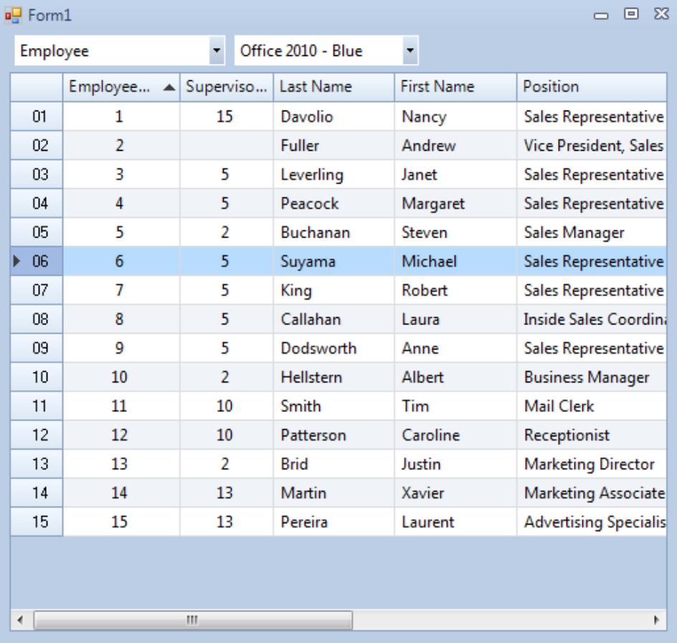
DataGridView
El control DataGridView está diseñado para ser una solución completa para mostrar datos tabulares con formularios de Windows.
Altamente configurable y extensible, y proporciona muchas propiedades, métodos y eventos para personalizar su apariencia y comportamiento.

Slide 5
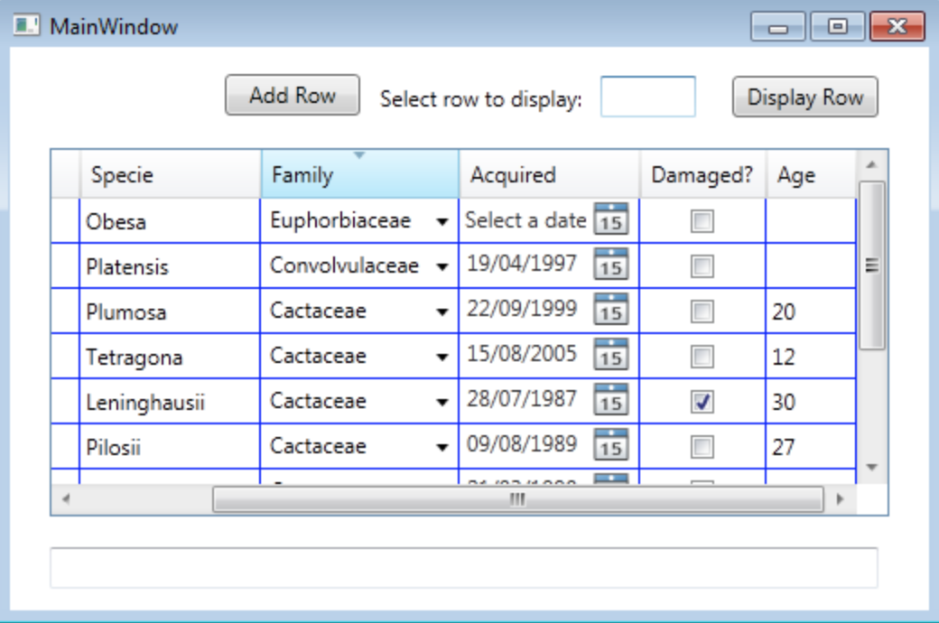
El control DataGridView facilita la definición del aspecto básico de las celdas y el formato de visualización de los valores de las celdas. La celda es la unidad fundamental de interacción para DataGridView. Todas las celdas derivan de la clase base DataGridViewCell. Cada celda dentro del control DataGridView puede tener su propio estilo, como el formato de texto, el color de fondo, el color de primer plano y la fuente.

Slide 6
El control DataGridView proporciona una tabla personalizable para mostrar datos.
La clase DataGridView permite la personalización de celdas, filas, columnas y bordes mediante el uso de propiedades como DefaultCellStyle, ColumnHeadersDefaultCellStyle, CellBorderStyle y GridColor.

Slide 7
Puede usar un control DataGridView para mostrar datos con o sin un origen de datos subyacente. Sin especificar un origen de datos, puede crear columnas y filas que contengan datos y agregarlos directamente a DataGridView usando las propiedades Filas y Columnas. También puede usar la colección Filas para acceder a los objetos DataGridViewRow y la propiedad DataGridViewRow.Cells para leer o escribir valores de celda directamente.
El indexador del elemento [String, Int32] también proporciona acceso directo a las celdas.

Slide 8
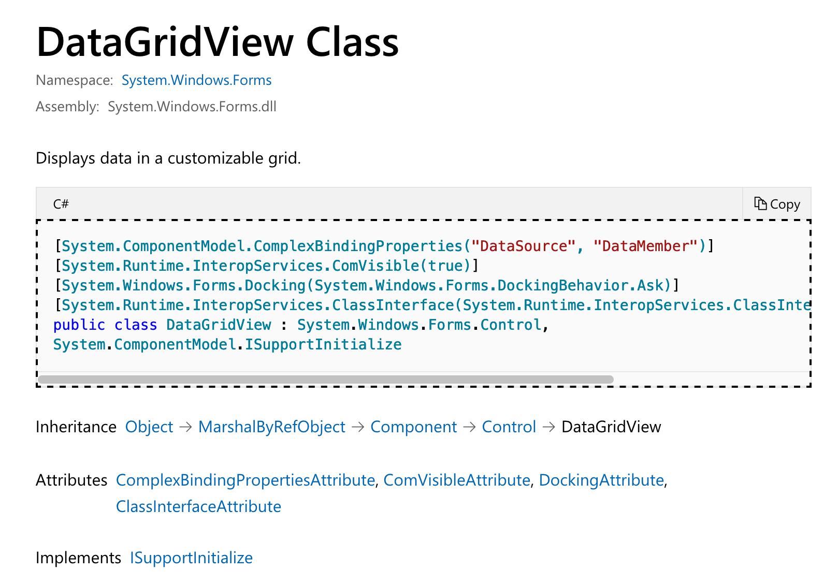

Slide 9
Procedimiento Enlazar datos al control DataGridView de formularios Windows Forms
El DataGridView control admite el modelo de enlace de datos de Windows Forms estándar, por lo que se puede enlazar a una variedad de orígenes de datos. Por lo general, enlaza a un BindingSource que administra la interacción con el origen de datos. El BindingSource puede ser cualquier origen de datos de Windows Forms, que proporciona gran flexibilidad al elegir o modificar la ubicación de sus datos. Para obtener más información acerca de los orígenes de datos la DataGridView control admite, vea la información general del control DataGridView.
Visual Studio tiene una amplia compatibilidad para el enlace de datos para el control DataGridView de formularios.

Slide 10
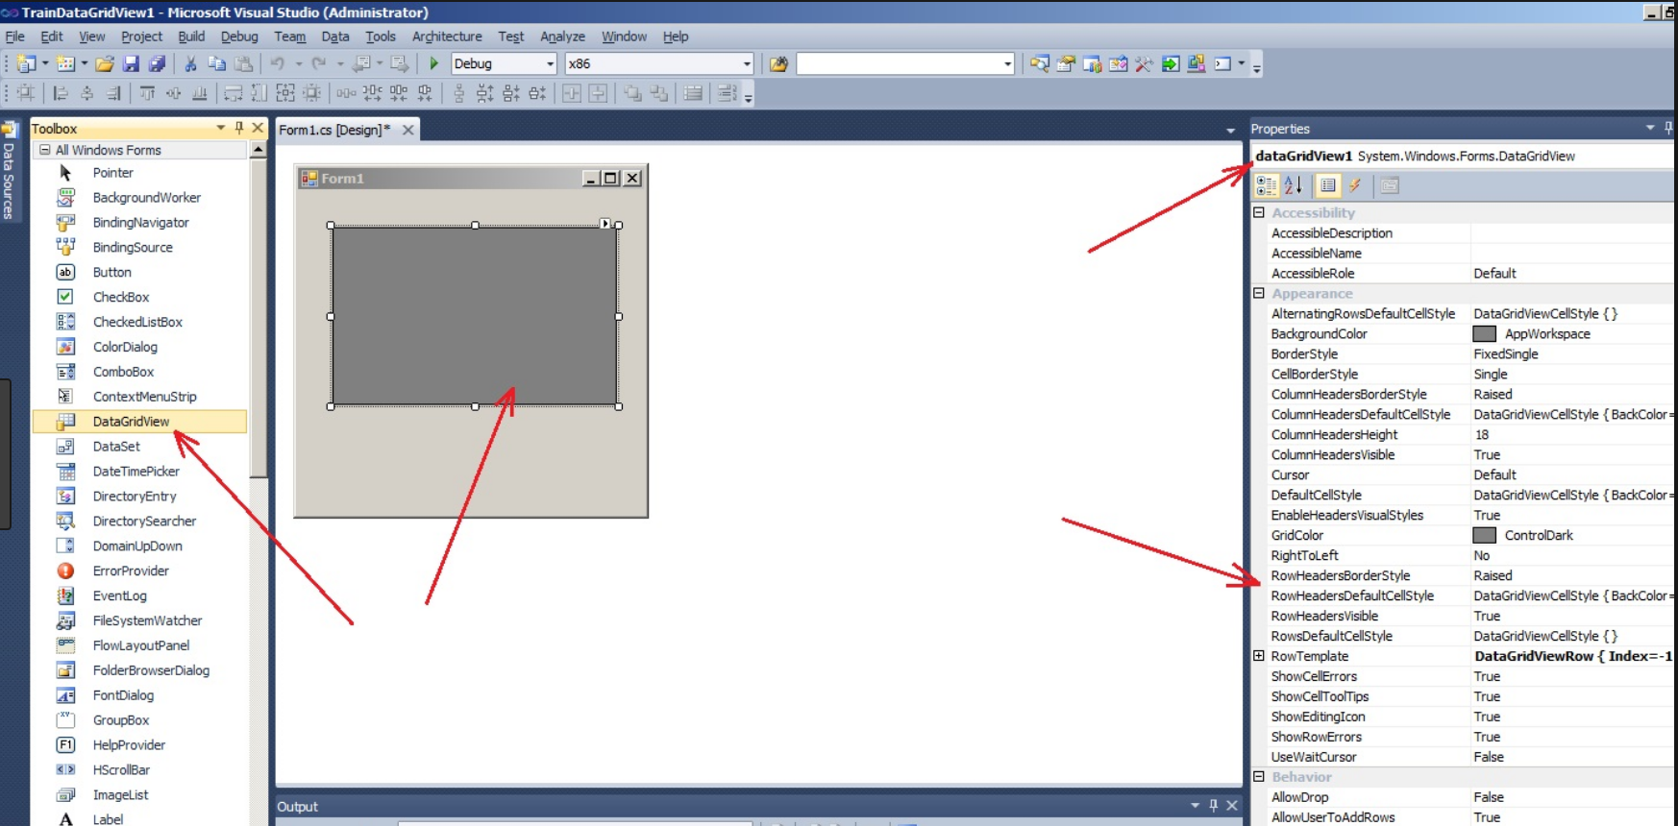

Slide 11
Para conectar un control DataGridView a datos:
Implementar un método para controlar los detalles de recuperación de los datos. El siguiente ejemplo de código implementa un GetData método que inicializa un SqlDataAdaptery lo usa para rellenar un DataTable. A continuación, enlaza la DataTable a la BindingSource.
En el formulario Load controlador de eventos, enlace el DataGridView el control a la BindingSourcey llamar a la GetData método para recuperar los datos.

Slide 12
Constructors
DataGridView() | Initializes a new instance of the DataGridView class.
https://docs.microsoft.com/en-us/dotnet/api/system.windows.forms.datagridview?view=netframework-4.8

Slide 13
Para crear un GridView desde un objeto crearemos dos controles:
un origen de datos (ObjectDataSource) y el GridView propiamente dicho.Pero si no tenemos nada en la página lo más fácil es arrastrar un GridView nuevo y él se encargará del ObjectDataSource y de vincularlos.
https://si.ua.es/es/documentacion/asp-net-programacion-avanzada/documentos/temas/tema-de-gridview.pdf

Slide 14
Controles
Revisión
https://www.guru99.com/c-sharp-windows-forms-application.html

Slide 15
EJEMPLO
https://www.youtube.com/watch?v=ftQXTDQXtkQ
Ejercicios:
Agenda Telefónica
Registro de Estudiantes (30 campos)
Compra y Venta de Vehículos

Slide 16
CUADROS DE DIALOGO
Las aplicaciones independientes tienen normalmente una ventana principal que muestra los datos principales en el que la aplicación funciona y expone la funcionalidad para procesar los datos a través de interfaz de usuario (UI) mecanismos, como las barras de menús, barras de herramientas y barras de estado. Una aplicación no trivial también puede mostrar ventanas adicionales para realizar lo siguiente:
Mostrar información específica a los usuarios.
Recopilar información de los usuarios.
Mostrar y recopilar información.

Slide 17
Estos tipos de ventanas se conocen como cuadros de diálogo, y hay dos tipos:
Modales y
No modales.

Slide 18
Un modal cuadro de diálogo se muestra una función cuando la función necesita datos adicionales de un usuario para continuar. Como la función depende del cuadro de diálogo modal para recopilar datos, el cuadro de diálogo modal también impide que un usuario active otras ventanas de la aplicación mientras permanece abierto. En la mayoría de los casos, un cuadro de diálogo modal permite que un usuario indique cuando ha terminado con el cuadro de diálogo modal presionando un Aceptar o cancelar botón. Al presionar el Aceptar botón indica que el usuario ha especificado los datos y quiere que la función continúe procesando esos datos. Al presionar el cancelar botón indica que un usuario desea detener la ejecución de la función. Los ejemplos más comunes de cuadros de diálogo modales se muestran para abrir, guardar e imprimir dato

Slide 19
Un no modal cuadro de diálogo, por otro lado, no impide que un usuario active otras ventanas mientras está abierto. Por ejemplo, si un usuario quiere buscar las repeticiones de una palabra determinada en un documento, a menudo una ventana principal abrirá un cuadro de diálogo para solicitar al usuario la palabra que está buscando. En cambio, como buscar una palabra no impide que un usuario edite el documento, el cuadro de diálogo no necesita ser modal. Un cuadro de diálogo no modal proporciona al menos un cerrar botón para cerrar el cuadro de diálogo y puede proporcionar botones adicionales para ejecutar funciones específicas, como un Buscar siguiente botón para buscar la siguiente palabra que coincide con los criterios de búsqueda de una búsqueda de palabras.

Slide 20
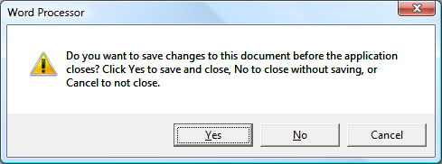
Un cuadro de mensaje es un cuadro de diálogo que puede usarse para mostrar información textual y permitir a los usuarios tomar decisiones con los botones. En la siguiente figura se muestra un cuadro de mensaje que muestra información de texto, realiza una pregunta y proporciona tres botones al usuario para responderla

Slide 21
// Configure the message box to be displayed
string messageBoxText = "Do you want to save changes?";
string caption = "Word Processor";
MessageBoxButton button = MessageBoxButton.YesNoCancel;
MessageBoxImage icon = MessageBoxImage.Warning;

Slide 22
C# // Display message box MessageBox.Show(messageBoxText, caption, button, icon);
https://docs.microsoft.com/es-es/dotnet/framework/winforms/how-to-display-dialog-boxes-for-windows-forms

Slide 23
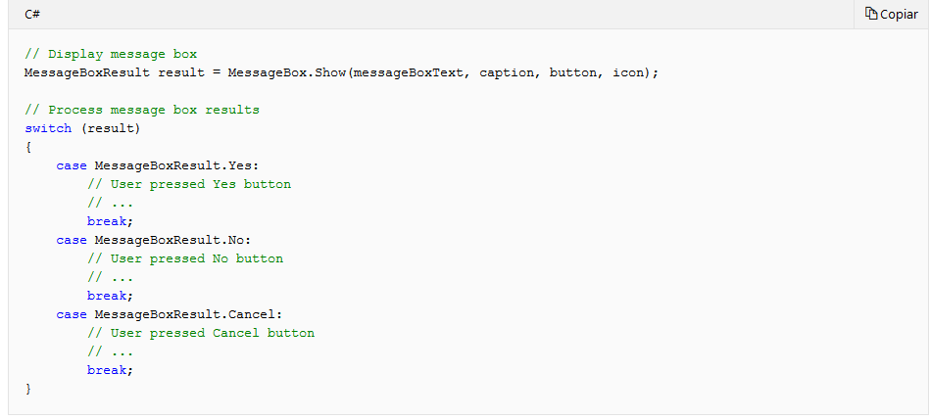

Slide 24
https://docs.microsoft.com/es-es/dotnet/api/system.windows.messagebox?view=netframework-4.8

